Slide 1

PROJETO|
Equipe: Vítor Stoppa Lana , Paulo Henrique Braga, João Pedro Meireles, Bernardo Augusto Amorim .

Slide 2
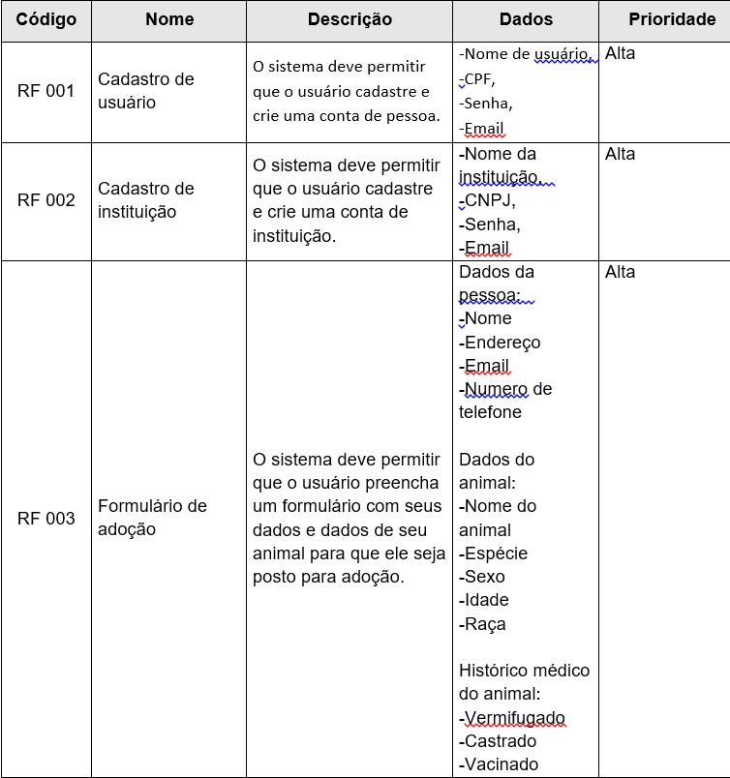
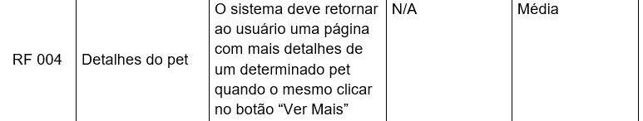
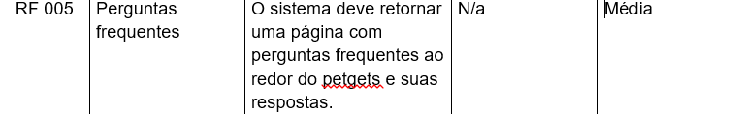
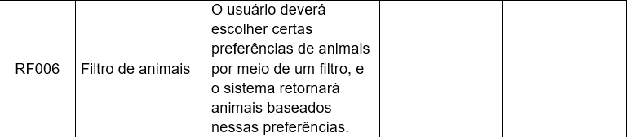
Requisitos funcionais

Slide 3
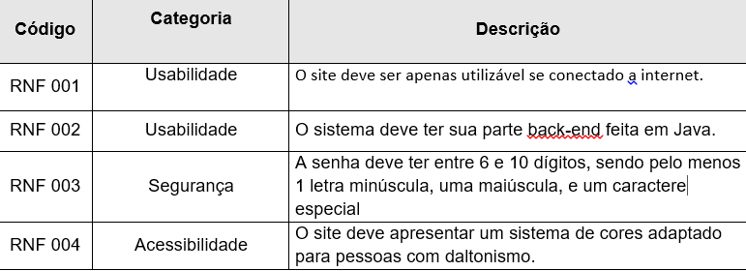
Requisitos não funcionais

Slide 4
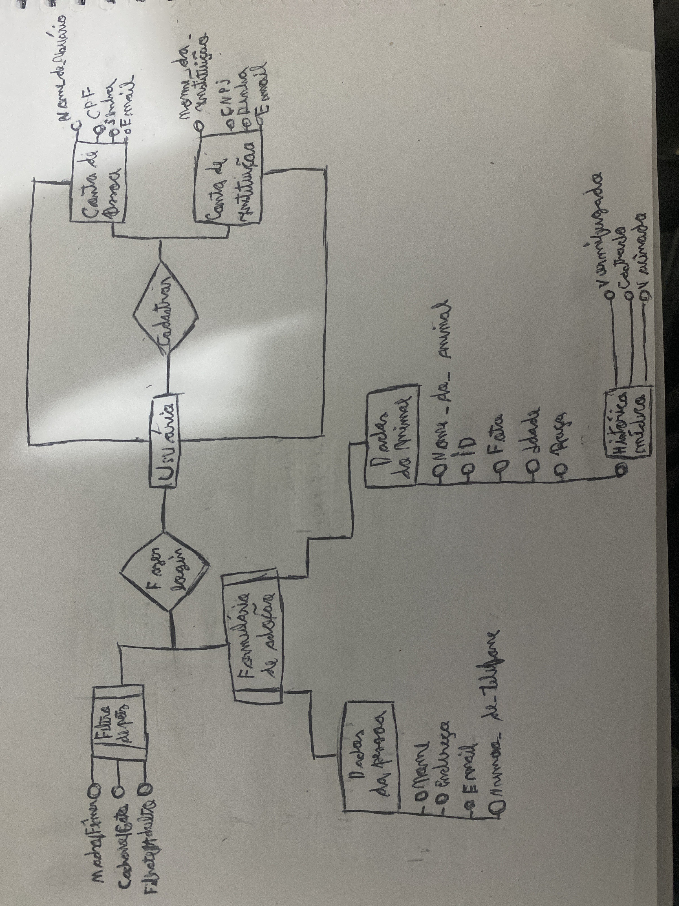
Diagrama DER

Slide 5
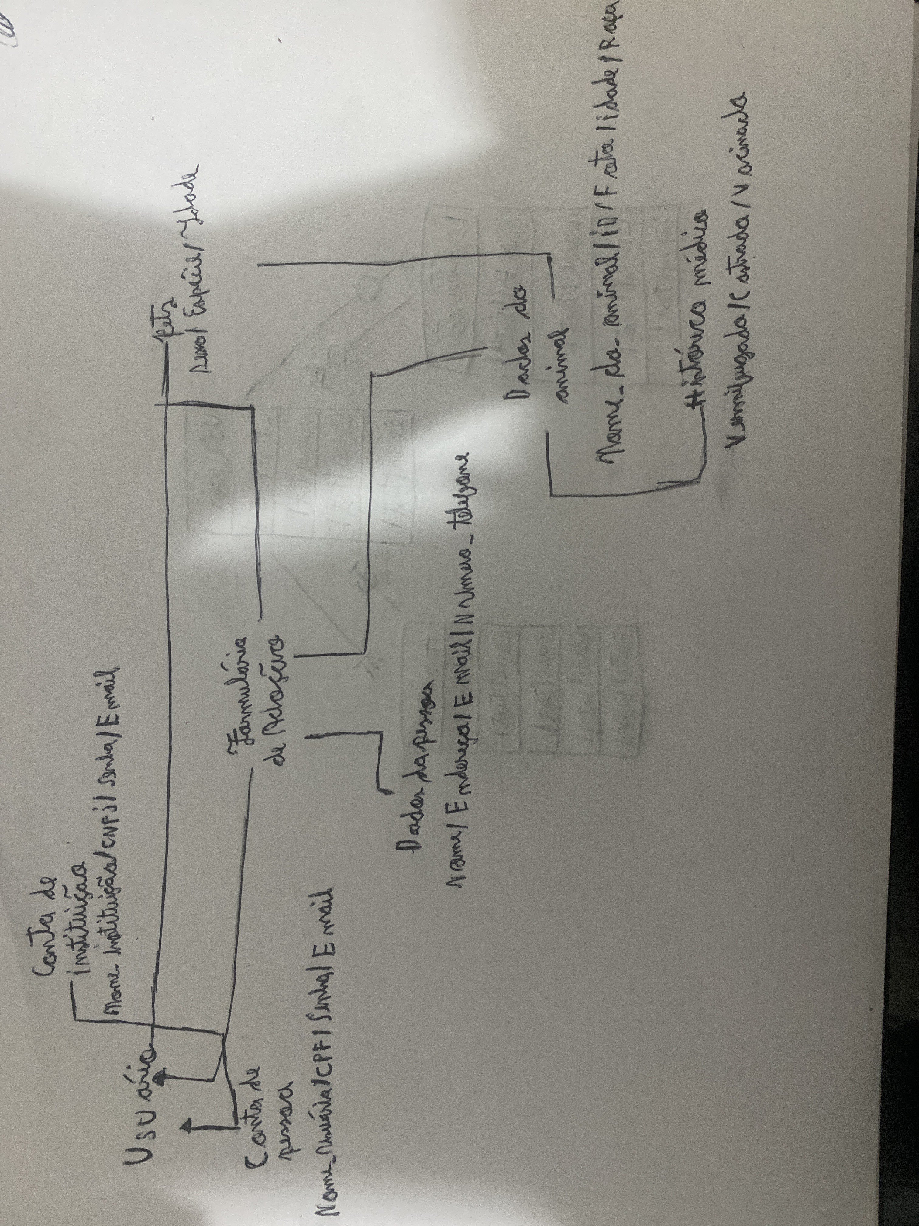
Diagrama DSC

Slide 6
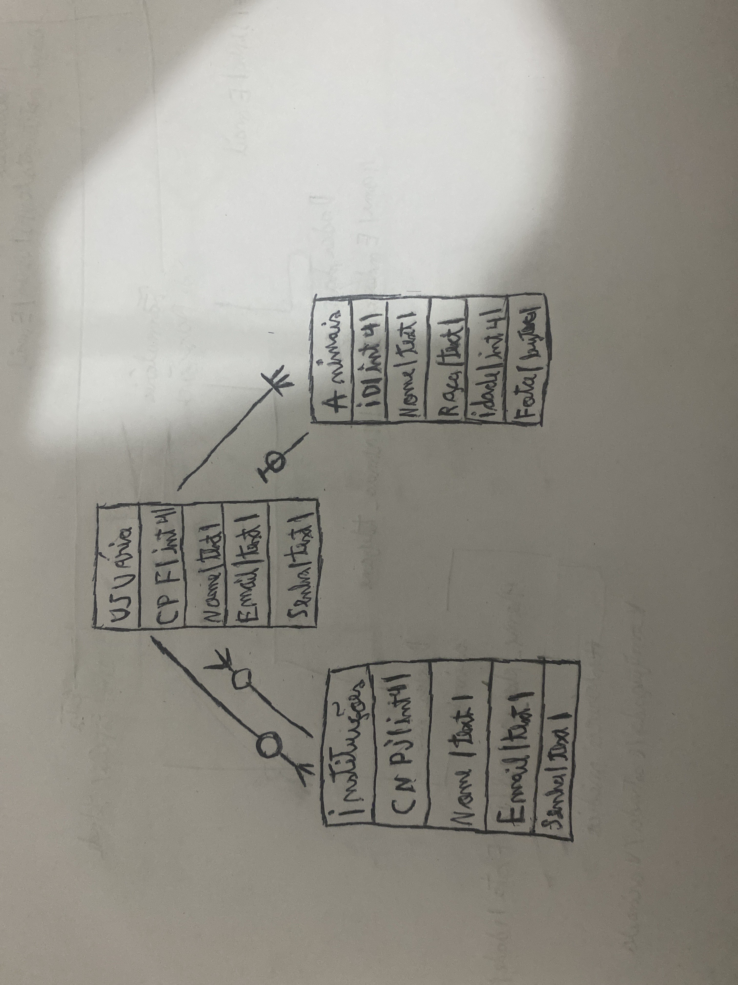
Diagrama DER-Estendido

Slide 7
ARQUITETURA DE SOLUÇÃO

Slide 8
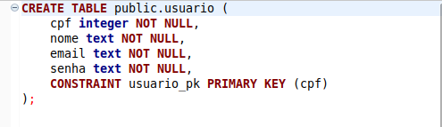
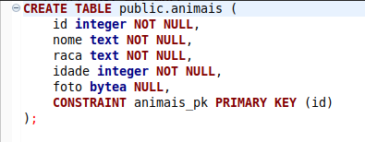
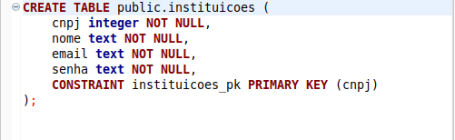
Criação do sistema - Tabelas
Usuários:
Animais:
Instituições:

Slide 9
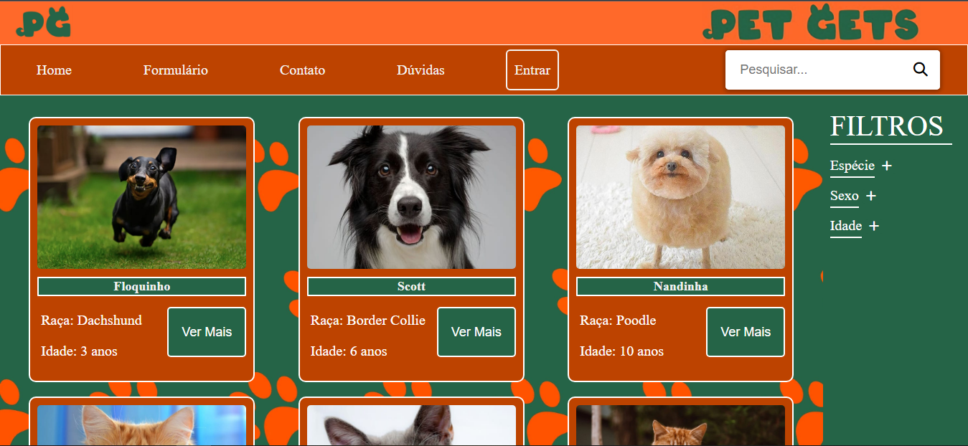
1.2 Tela inicial

Slide 10
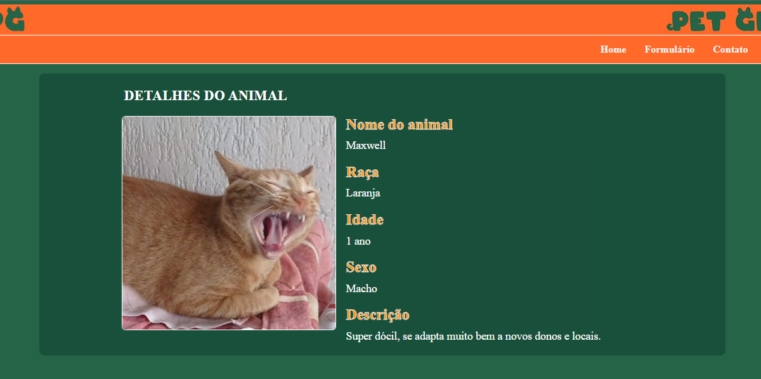
1.3 Tela inicial, "Ver Mais"

Slide 11
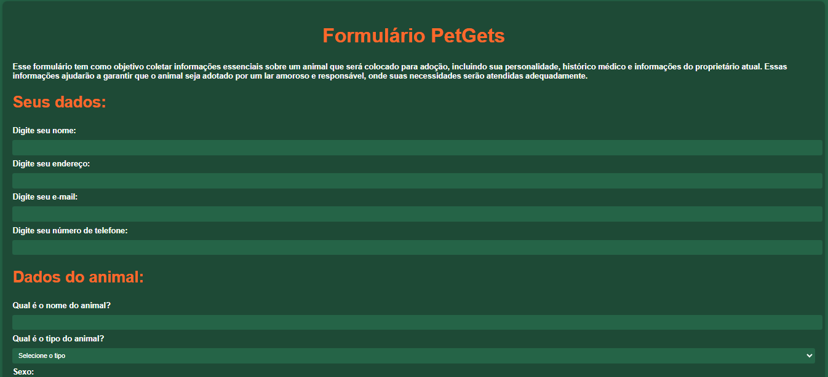
4. Formulário

Slide 12
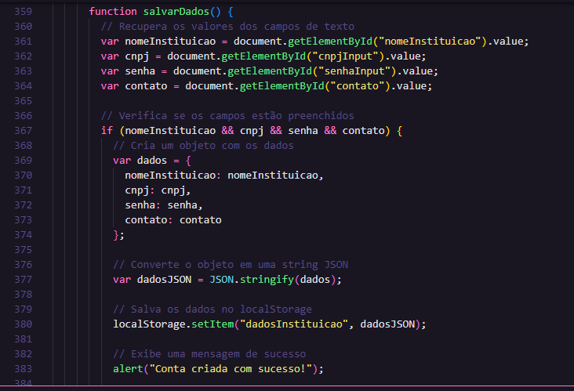
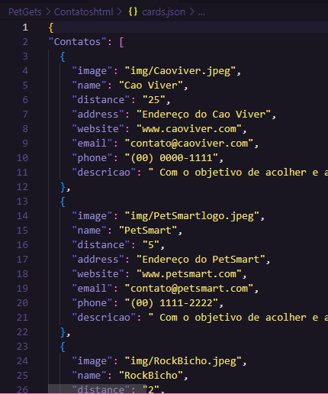
Codigo Fonte - JSON

Slide 13

OBRIGADO!
Equipe: Vítor Stoppa Lana , Paulo Henrique Braga, João Pedro Meireles, Bernardo Augusto Amorim

